Slide 1




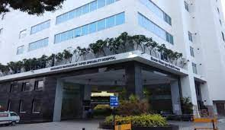

CONTEXTE
Planification des RDV en médecine général
Gestion du personnel médical
Gestion des RDV à l’hôpital
Recommandation de l’hôpital en temps réel

Slide 2

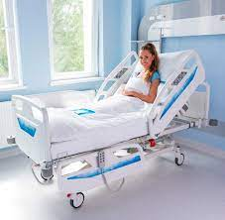
POC RÉSERVATION
?
?
Recommander un service hospitalier approprié
Réserver un nombre lit en temps réel

Slide 3
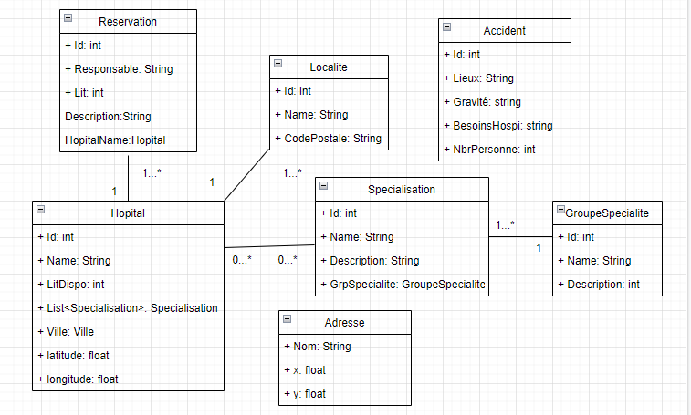
MODÈLE DE DONNÉES

Slide 4
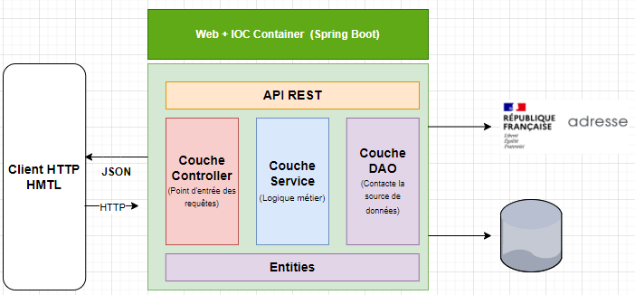
ARCHITECTURE

Slide 5







TECHNOLOGIES
Front Layer
Service Layer
Data Layer

Slide 6
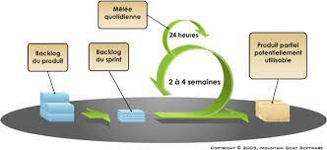
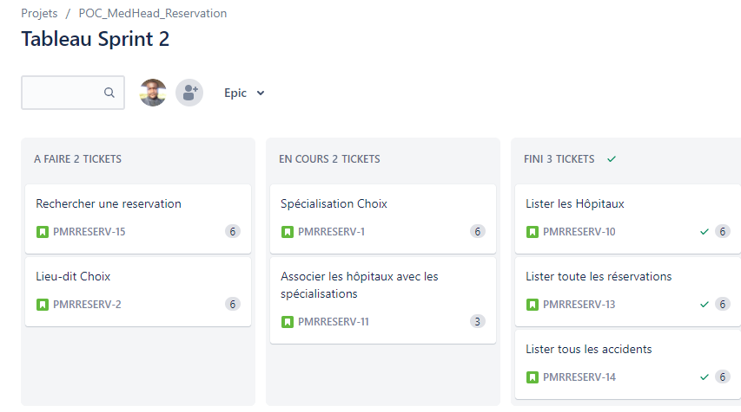
GESTION DE PROJET

Slide 7




PIPELINE CI / CD
Repository
Code source
Build
Tests
Unitaires,
D’intégration,
API
Qualité
du code
CI/CD
DEPLOY
Build artifacts
Push
Image
Docker
Push
Rédaction
du Code
GitLab Registry

